Slide 1
El impacto en el Derecho Laboral de las nuevas formas de trabajo autónomo
Esther Guerrero Vizuete (URV)
Antonio Fernández García (UOC)
Proyecto de Investigación “Nuevas tecnologías, cambios organizativos y trabajo: una visión multidisciplinar” (RTI 2018-097947-B-I00)

Slide 2
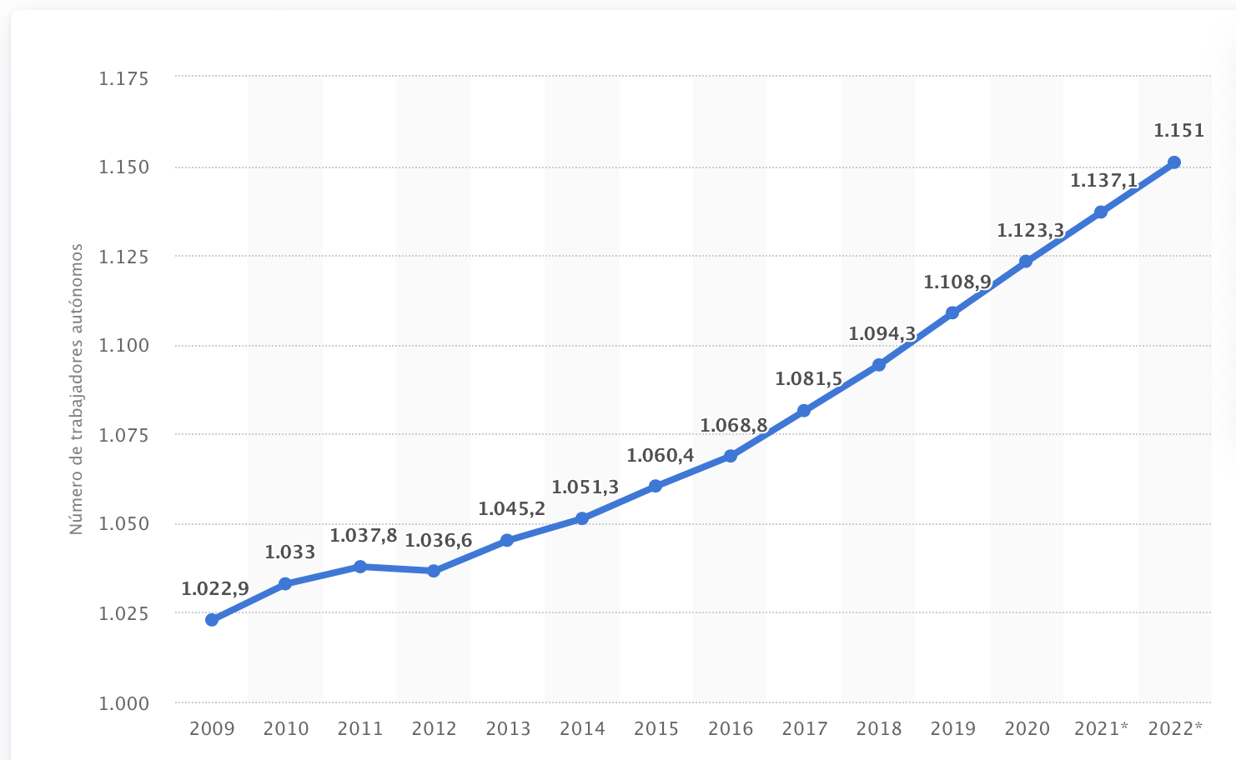
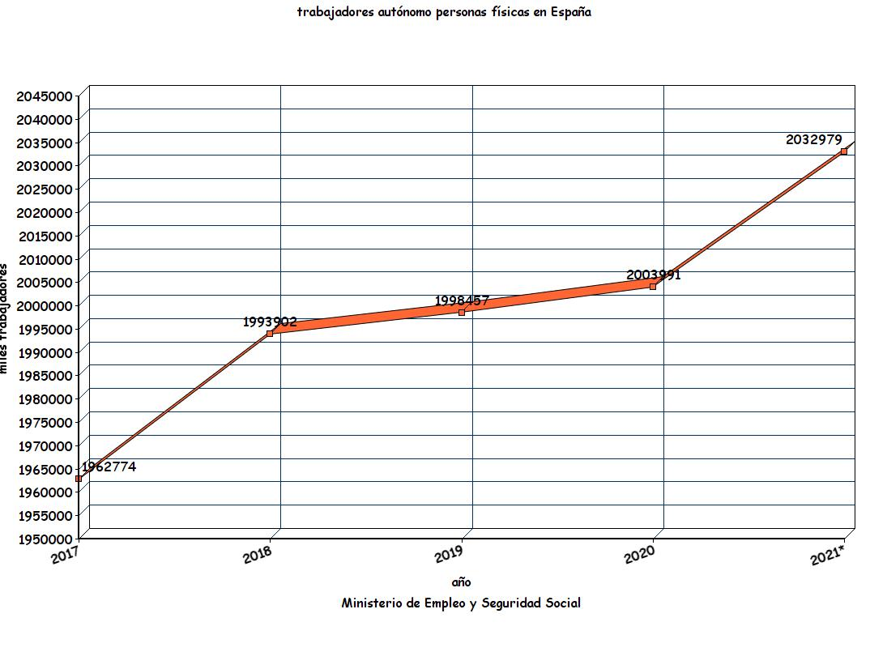
I. Planteamiento del trabajo: -análisis de las formas emergentes de trabajo autónomo :rasgos generales - la problemática de su integración en el esquema normativo español
Crecimiento del trabajo autónomo en el mundo. * Previsiones
Fuente: Statista 2021

Slide 3
II. Formas emergentes de trabajo autónomo
Trabajadores a proyecto (Interim Management)
Profesionales muy cualificados
Autónomos sin asalariados (Portfolio worker)
Profesional con experiencia
Trabajadores de plataformas
(Platform workers, crowd employment)
Trabajadores que prestan servicios determinados por la plataforma (¿autónomos?)
Trabajo autónomo colaborativo
(Collaborative employment)
Profesionales que cooperan entre sí para superar sus limitaciones
Vinculación temporal para ejecutar una prestación concreta
Integran capacidades de gestión externa en la organización del. trabajo
Cartera amplia de clientes
Colaboración continuada con las empresas-cliente
Trabajadores que prestan servicios determinados por el cliente
Flexibilidad, autonomía y reducción del aislamiento
Formas de asociacionismo dudoso

Slide 4
III. Integración de las formas emergentes de trabajo autónomo en el ordenamiento jurídico español
¿Pueden desarrollarse estas formas de trabajo autónomo con el régimen jurídico existente?

Slide 5
Identificación de aspectos problemáticos
Habitualidad como requisito para ser calificado como trabajador autónomo
Predominio de la autonomía individual versus autonomía colectiva
Déficit de representación colectiva de sus intereses profesionales
Protección social y contribución al sistema

Slide 6
¡Muchas gracias por su atención!
esther.guerrero@urv.cat
afernadezgarcia16@uroc.edu

